Slide 1
5. ВЕЖБА
СПОРЕ И БОЈЕЊЕ СПОРА
ЛАБОРАТОРИСЈКО ПОСУЂЕ
ДЕЗИНФЕКЦИЈА И СТЕРИЛИЗАЦИЈА

Slide 2
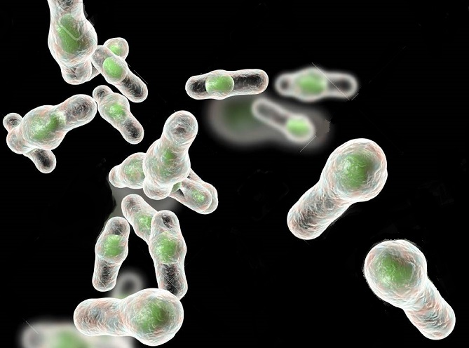
СПОРЕ

Slide 3
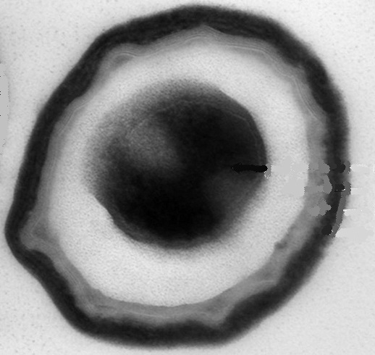
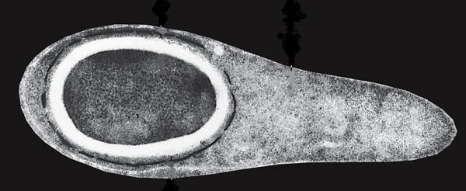
Отпорни, метаболички неактивни облици
Обезбеђују опстанак у спољашњој средини
ЗНАЧАЈ:
-Спорама се преносе неке болести
-Стерилизација
-Намирнице анималног порекла
СПОРАНГИЈА
ЕНДОСПОРА
Спорогене бактерије – Bacillus spp., Clostridium spp.
Гљивице – размножавање!

Slide 4
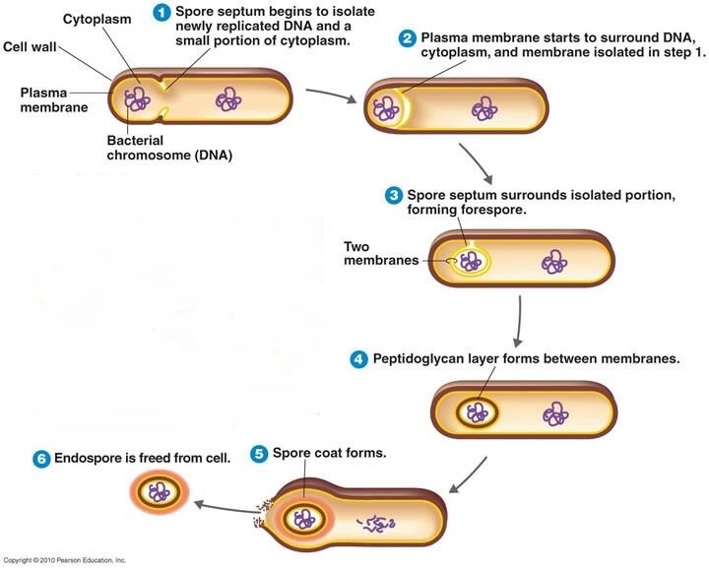
Негативни услови:
СПОРУЛАЦИЈА (стварање спора)
Повољни услови: ГЕРМИНАЦИЈА (исклијавање спора у вегетативне облике)

Slide 5






Изглед спорангије у зависности од величине и локализације споре:
ПОЗИЦИЈА СПОРЕ У СПОРАНГИЈИ | СПОРА МАЊА ОД СПОРАНГИЈЕ (НЕ ДЕФОРМИШЕ ЈЕ) | СПОРА ВЕЋА ОД СПОРАНГИЈЕ (ДЕФОРМИШЕ ЈЕ)
ЦЕНТРАЛНО ПОСТАВЉЕНА СПОРА
СУПТЕРМИНАЛНО ПОСТАВЉЕНА СПОРА
ТЕРМИНАЛНО ПОСТАВЉЕНА СПОРА
БАКТРИДИУМ ТИП
Bacillus anthracis
КЛОСТРИДИУМ ТИП
Већина Clostridium врста
ПЛЕКТРИДИУМ ТИП
Clostridium tetani

Slide 6
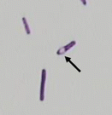
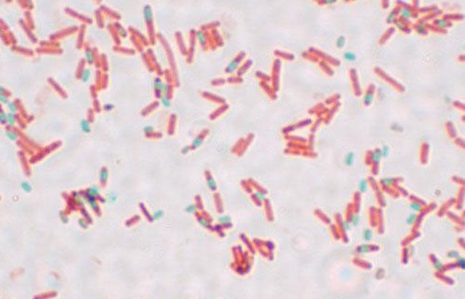
БОЈЕЊЕ СПОРА
Не боје се по Граму!
Специјално бојење по Wirtz-у/
Schaeffer-Fulton-у
Резултат: зелено обојена спора
црвено обојена спорангија

Slide 7
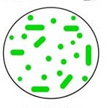
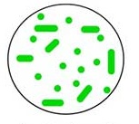
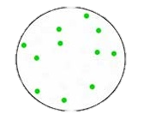
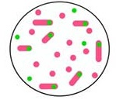
Бојење спора по Wirtz-у/Schaeffer-Fulton-у
Поступак:
На осушен и фиксиран препарат сипа се раствор малахит зелене боје – примарна боја
Боја се загрева (3-10мин.) уз вишекратно појављивање паре и стално додавање боје
Препарат се испере водом-након хлађења
Сипати сафранин или карбол фуксин (секундарна, контрасна боја) и оставити да делује 30 секунди
Испирање водом
Сушење и микроскопирање
Принцип:
Малахит зелено Загревање Испирање Сафранин

Slide 8
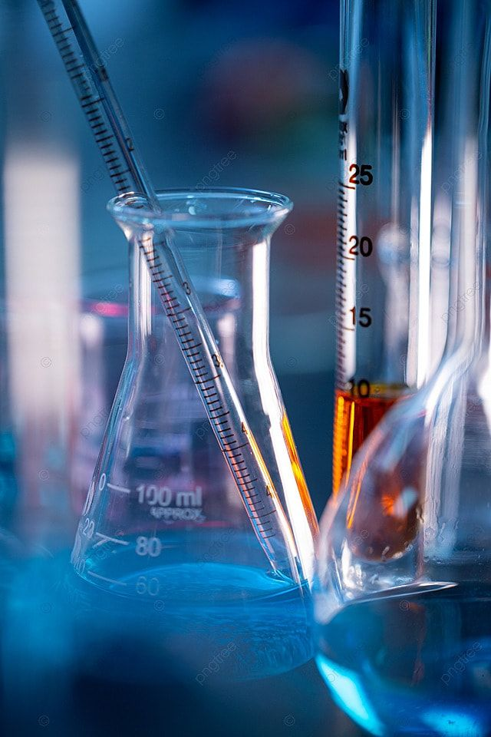

ЛАБОРАТОРИЈСКО ПОСУЂЕ

Slide 9
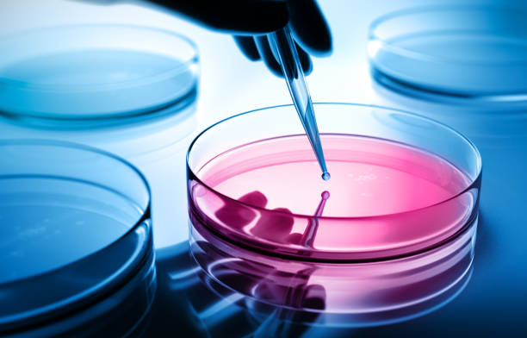
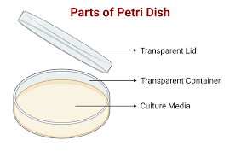
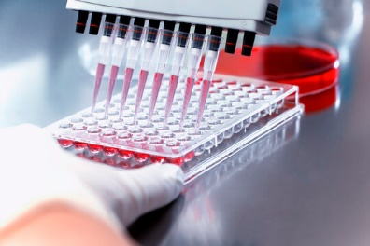
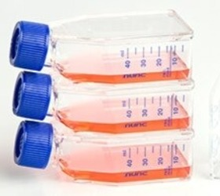
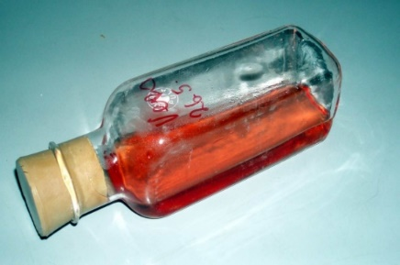
Стаклено лаб. посуђе
Пластично лаб. посуђе

Slide 10
Претходно коришћено посуђе:
Стерилизација
Грубо уклањање остатака материјала
Потапање у топлу и хладну воду – прање детерџентом и сапуном
Завршно испирање дестилованом водом
Сушење
Паковање
Стерилизација

Slide 11

СТЕРИЛИЗАЦИЈА
ДЕЗИНФЕКЦИЈА
АСЕПСА
ПАСТЕРИЗАЦИЈА

Slide 12
Физичке методе стерилизације
1. Топлота
СУВА
директна примена пламена (жарење, опаљивање, спаљивање)
примена врелог ваздуха
ВЛАЖНА
тиндализација
кување
примена водене паре која струји
примена водене паре под притиском
2. Радијација
ултравиолентно зрачење
јонизујуће зрачење
3. Филтрација

Slide 13
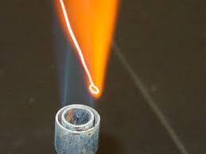
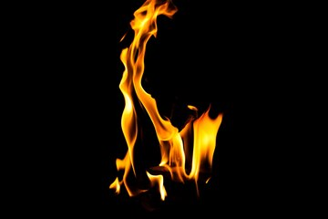
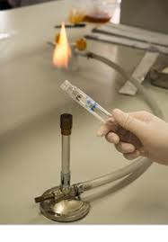
1. Топлота
Сува топлота
Директна примена пламена (жарење, опаљивање, спаљивање)

Slide 14
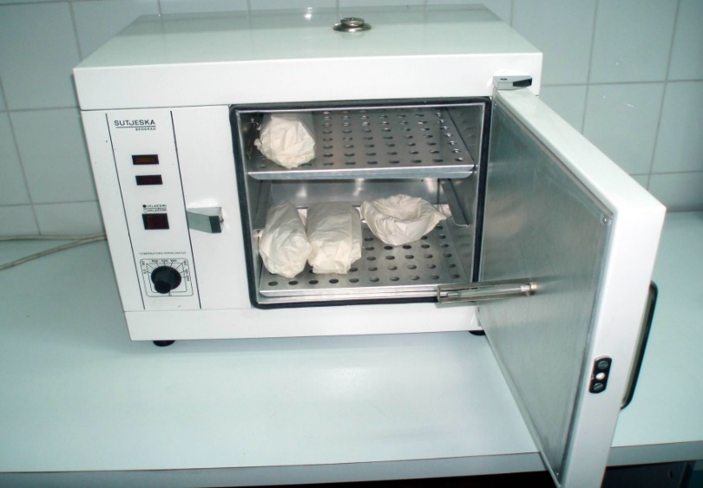
1. Топлота
Сува топлота
Примена врелог ваздуха
Стакло, порцелан, метал – осушени и умотани
160-180°C 2 часа до 30 минута

Slide 15
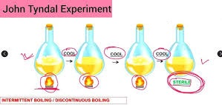
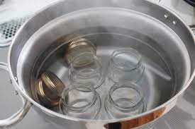
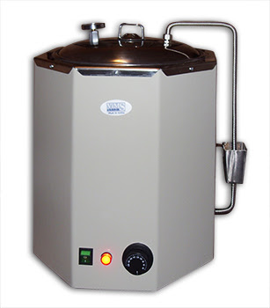
1. Топлота
Влажна топлота
Тиндализација – метода фракционе стерилизације
Течност, течне подлоге које садрже угљене хидрате и нативне протеине које губе нутритивну и биолошку вредност дејством високих температура
Смисао: стимулација исклијавања спора које се потом уништавају сукцесивно
Влажна топлота
Kување
Предмети и инструменти – маказе, скалпел, гумене рукавице, шприцеви, игле...
Дезинфекција
Влажна топлота
Примена водене паре која струји
Кохов лонац
Дезинфекција (80-90ºC)

Slide 16
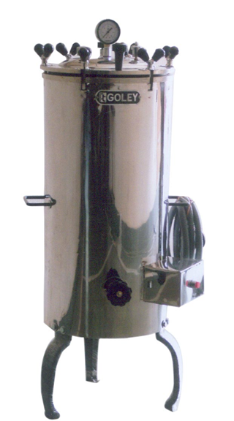
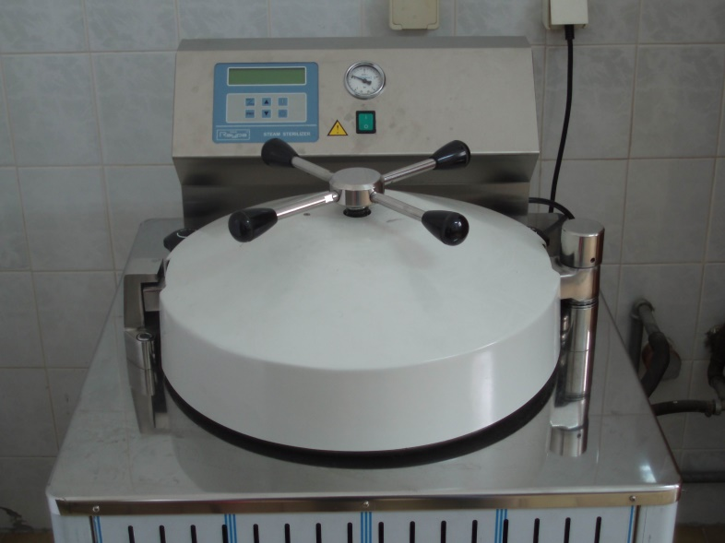
1. Топлота
Влажна топлота
Примена водене паре под притиском
121 °C, 1 bar, 15 минута
Сви материјали који подносе високу темп. и влагу

Slide 17
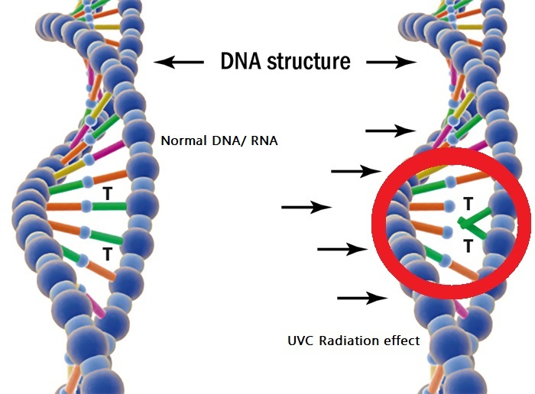
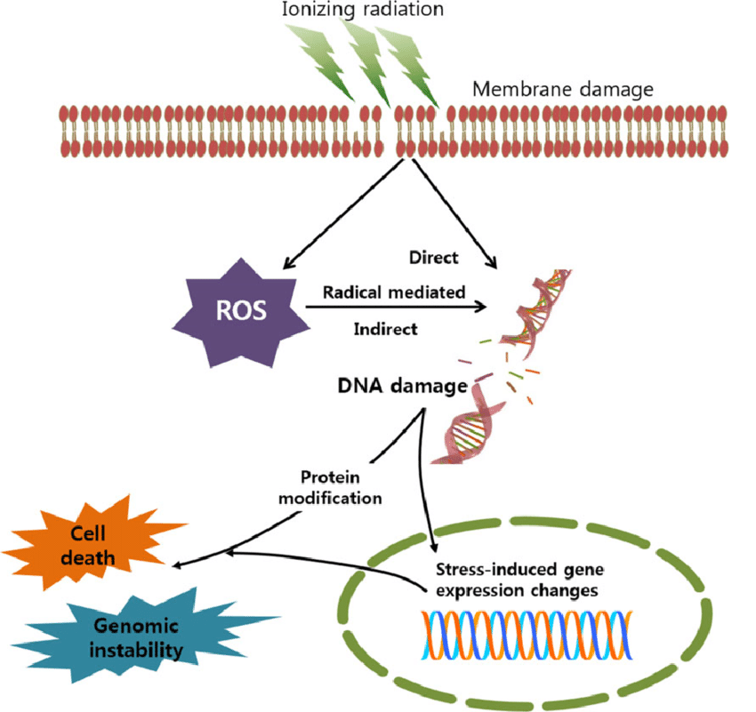
2. Радијација
Ултравиолентно зрачење Јонизујуће зрачење
- UV лампа - λ=253,7 nm - Кобалт 60
- ваздух, радне површине (дезинфекција) - већа продорност
- избегавати контакт са очима и кожом - посебни објекти и мере заштите

Slide 18
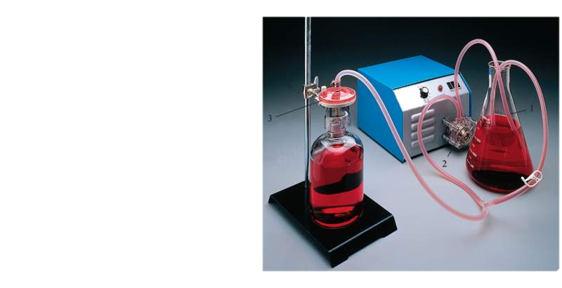
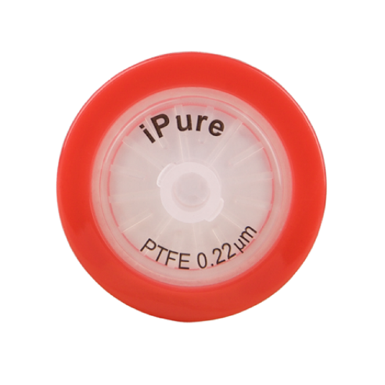
3. Филтрација

Slide 19
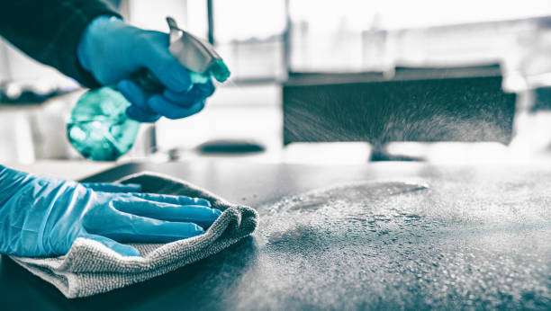
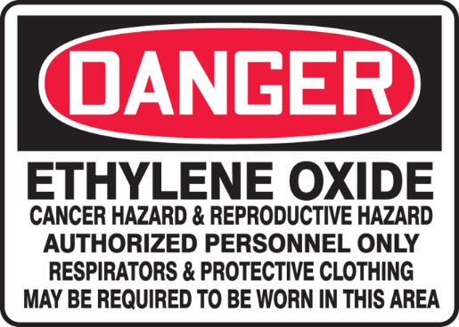

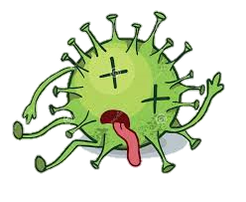
II Хемијске методе стерилизације
Гас: етилен оксид и формалдехид
Течност: глутаралдехид, персирћетна кис., H2О2
-статски
-цидно

Slide 20
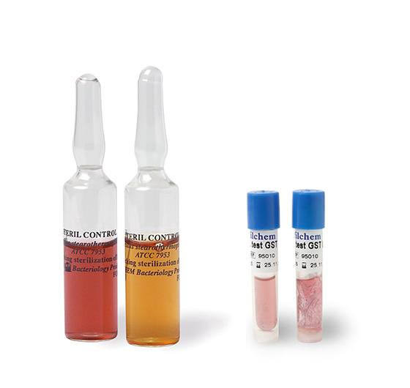
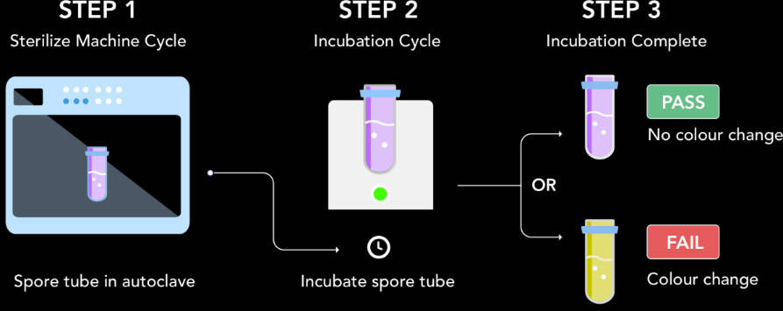
Контрола стерилизације
Физичка контрола-температура, притисак, време
Хемијске методе-нпр. јодоформ се топи на температури од 119°C
Биолошки метод – коришћење спора
- B. subtilis (суви стерилизатор, контрола хемијских средстава)
- B. stearotermophilys (аутоклав)
- B. pumilus (јонизујуће зрачење)

Slide 21

ДЕЗИНФЕКЦИЈА
Примењује се ван живог организма, у спољашњој средини
Површине, предмети
Биосигурност на фармама (all in all out)
HACCP – Hazard Analysis Critical Control Points
Хемијска дезинфекција – дезифицијенси
Припрема радног раствора непосредно пре примене
Концентрација
Дезинфекција у ширем смислу се обавља у неколико фаза и подразумева:
• механичко чишћење,
• санитарно прање,
• дезинфекцију у ужем смислу,
• контролу извршене дезинфекције,
• испирање дезинфикованих површина и
• контролу дезинфикованих површина после испирања
Велик број разчличитих дезифицијенаса
Oсобине доброг дезифицијенса

Slide 22
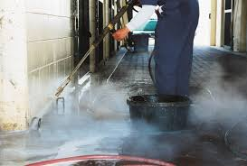
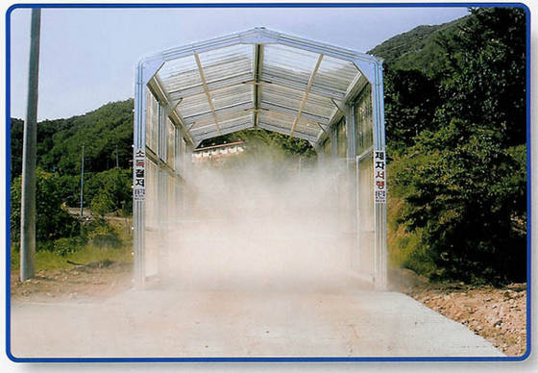
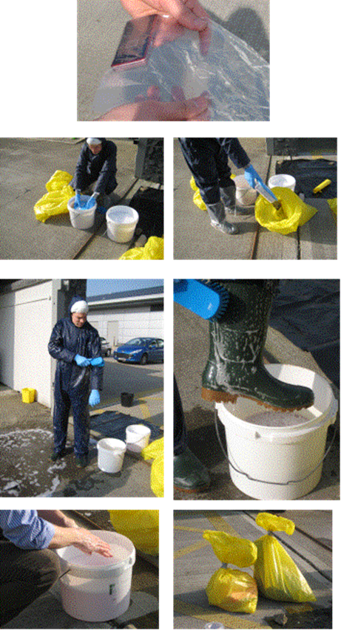
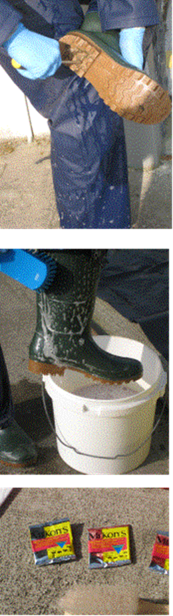
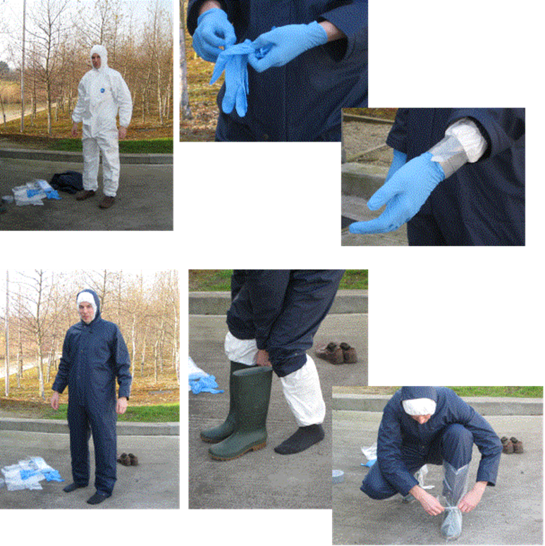

Slide 23
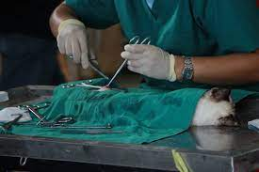
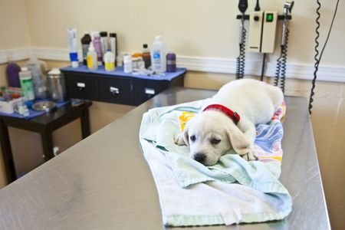
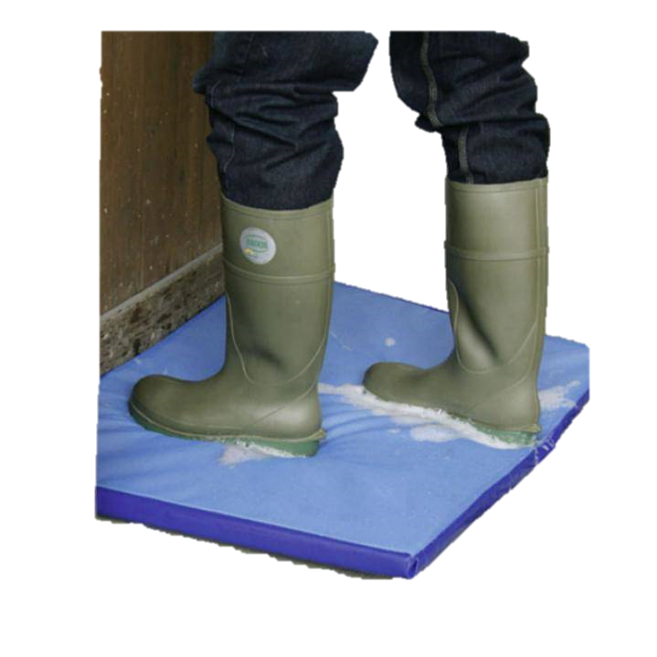
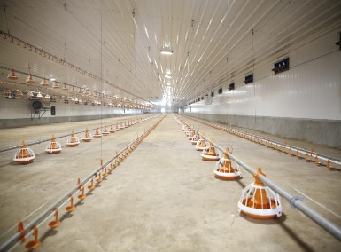
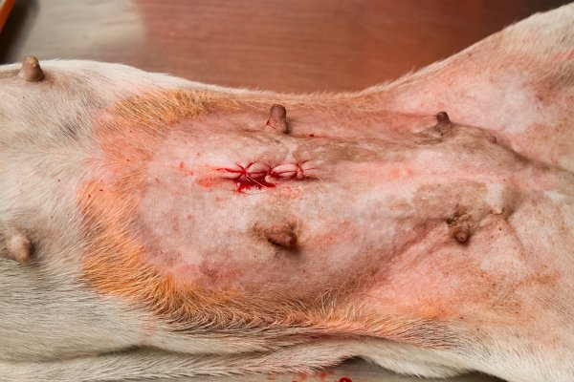
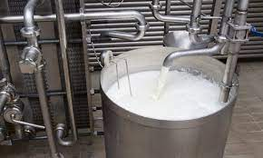
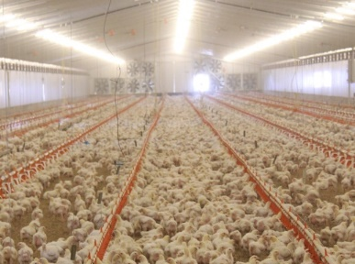
ПРАКСА...

